Slide 1
JTA Java Transaction API
Establece una serie de Interfaces entre el manejador de transacciones y las partes involucradas en el sistema de transacciones. (Servidor de aplicaciones, Manejador de recursos y Aplicaciones transaccionales)
Incluye métodos como begin, commit, and rollback.
Permite realizar cambios en varias bases de datos al mismo tiempo.

Slide 2
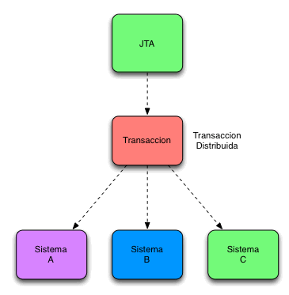

Slide 3
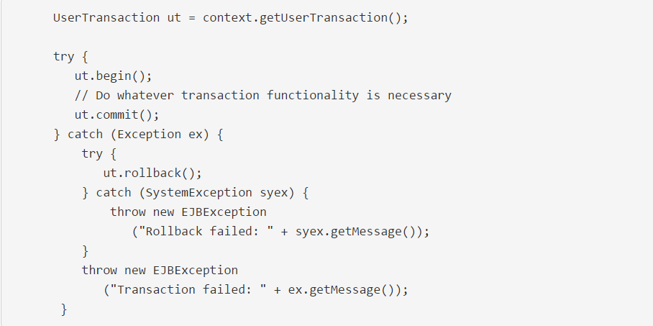
Ejemplo de código de la interfaz javax.transaction.UserTransaction

